Slide 1

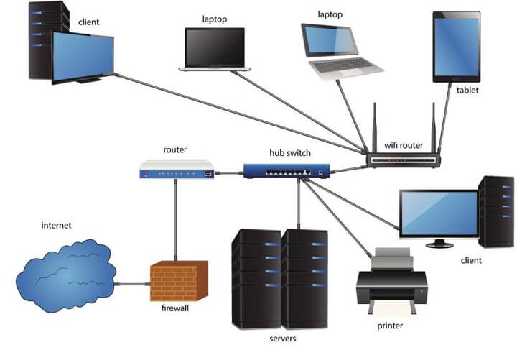
CHỦ ĐỀ 2. MẠNG MÁY TÍNH VÀ INTERNET
BÀI 3. MỘT SỐ THIẾT
BỊ MẠNG THÔNG DỤNG

Slide 2
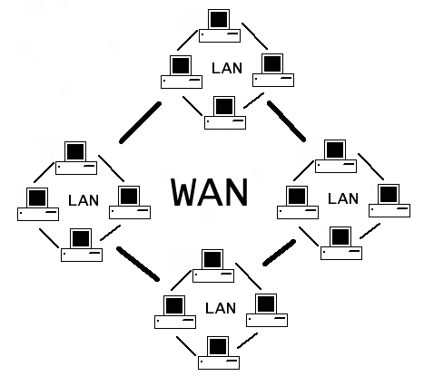
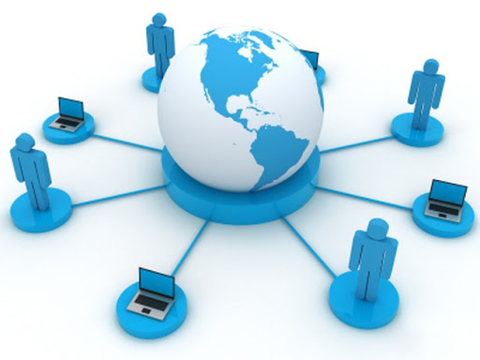
Kết nối trong LAN thường được thiết lập như thế nào?

Slide 3
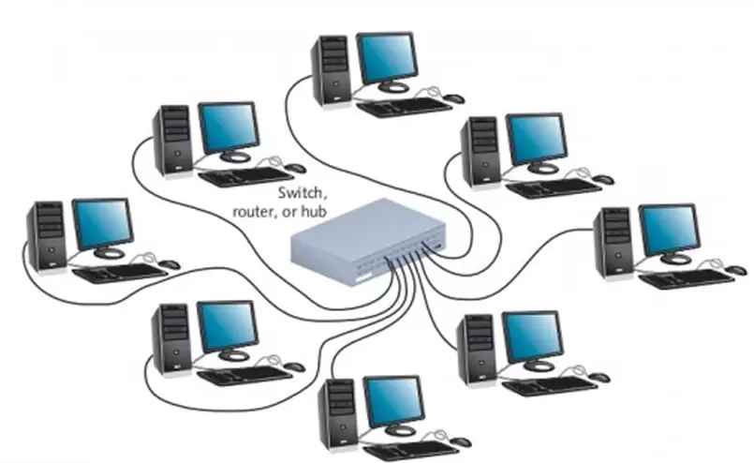
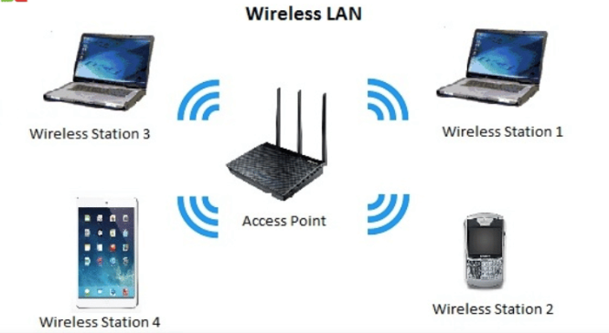

Slide 4

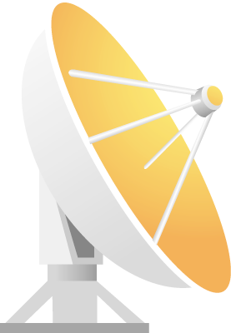
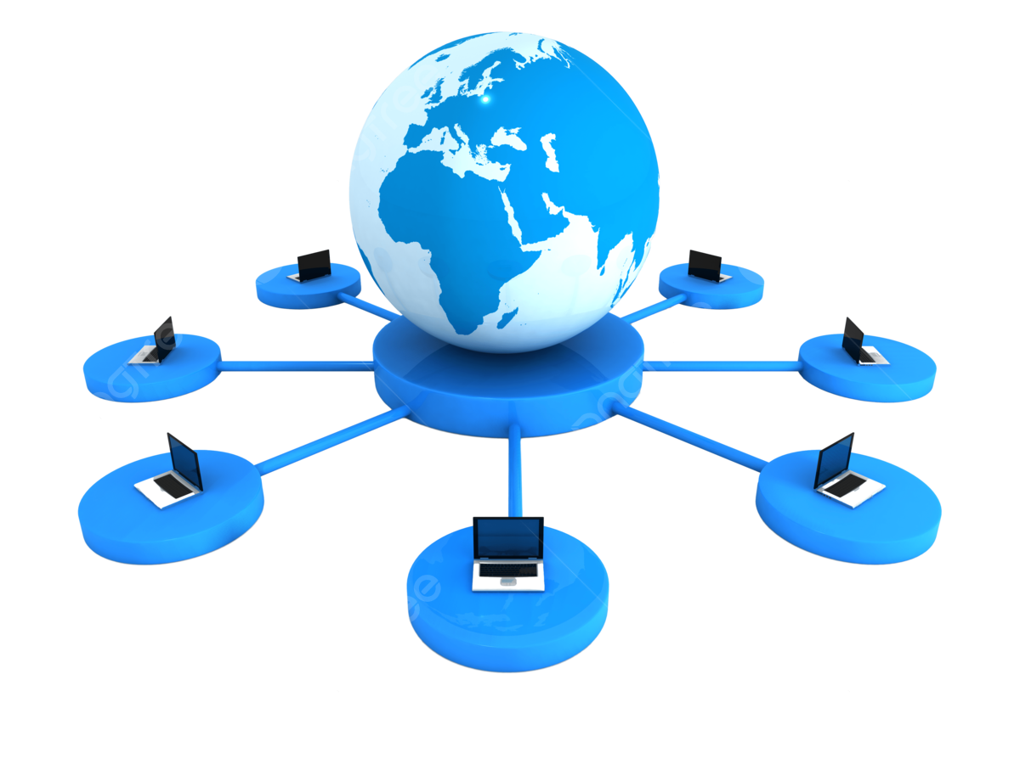
NỘI DUNG BÀI HỌC
1. THIẾT BỊ MẠNG THÔNG DỤNG
2. THỰC HÀNH

Slide 5
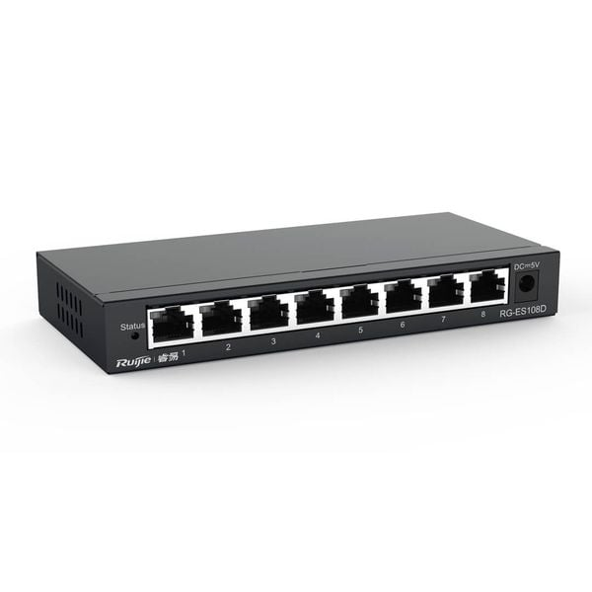
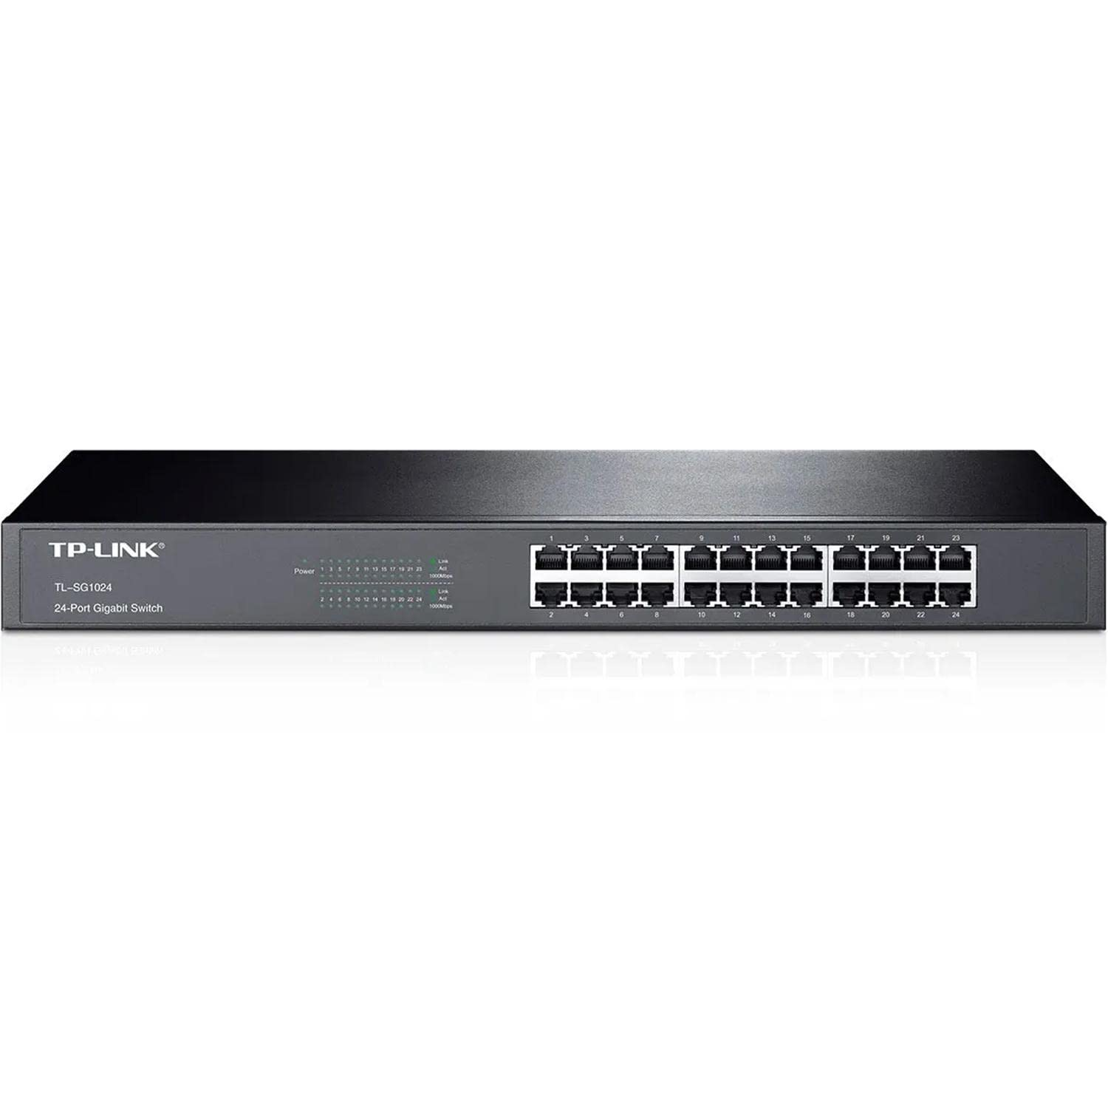
1. THIẾT BỊ MẠNG THÔNG DỤNG
a. Hub và Switch
THẢO LUẬN
Chức năng của Hub và Switch
Hub và Switch hoạt động như thế nào?

Slide 6
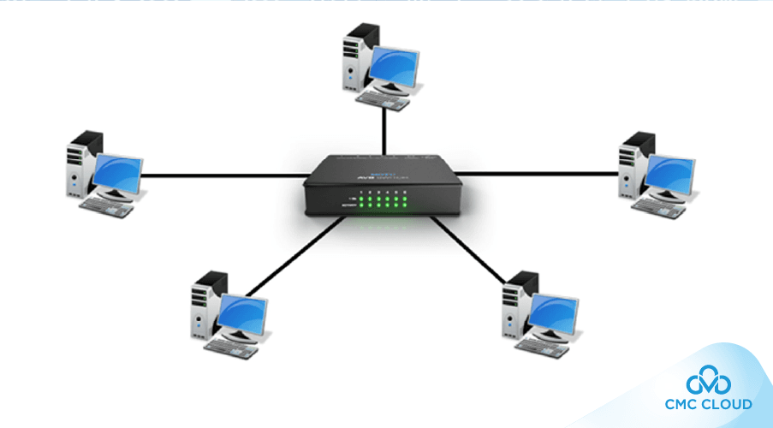

Slide 7
a. Hub và Switch
Công dụng: kết nối các máy tính trong cùng mạng Lan trực tiếp qua cáp mạng.
HUB | SWITCH
- Máy tính gửi dữ liệu qua một cổng. Tín hiệu sẽ được gửi tới tất cả các cổng còn lại. | Xác định cổng kết nối giữa thiết bị gửi và thiết bị nhận Thiết lập tạm thời kênh truyền giữa hai cổng kết nối để truyền dữ liệu. Hủy kết nối sau khi hoàn thành việc truyền.

Slide 8
a. Hub và Switch
Thiết bị nào thường xảy ra xung đột tín hiệu (gây nhiễu tín hiệu)?
Hub thường xảy ra xung đột tín hiệu
Với những mạng như thế nào thì ta nên dùng Hub, những mạng như thế nào thì nên dùng Switch?
Với mạng ít thiết bị đầu cuối thì nên dùng Hub.
Lan có từ vài chục đến hàng trăm máy tính thì nên dung switch

Slide 9
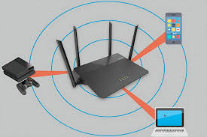
b. Wireless Access Point
Ý nghĩa của điểm truy cập không dây là gì?

Slide 10
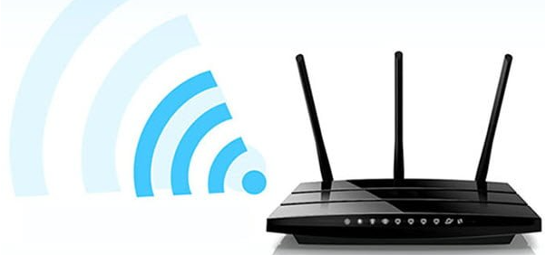
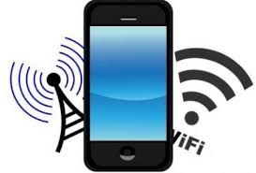
b. Wireless Access Point
Ý nghĩa của điểm truy cập không dây:
- Kết nối các thiết bị đầu cuối qua sóng Wifi
- Kết nối với mạng LAN để mở rộng phạm vi địa lý của LAN

Slide 11
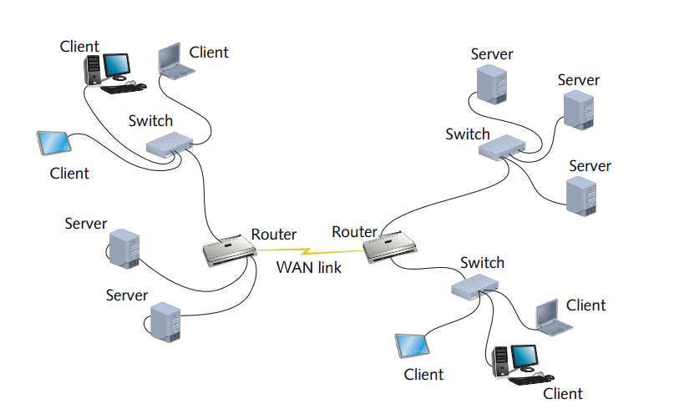
c. Router
Có thể sử dụng Hub hay switch để kết nối hai máy tính thuộc 2 LAN khác nhau được không?

Slide 12
c. Router
Kết nối các máy tính ở các LAN khác nhau.
Dẫn đường (định tuyến) cho dữ liệu khi kết nối trên mạng rộng như Internet.

Slide 13


Slide 14
d. Modem
Tín hiệu truyền trên mạng điện thoại là sóng điện áp thể hiện giao động âm thanh. Trước khi cáp quang được sử dụng rộng rãi, người ta dùng chính đường dây điện thoại để truyền dữ liệu Internet. Máy tính có thể sử dụng trực tiếp tín hiệu điện thoại hay không?

Slide 15
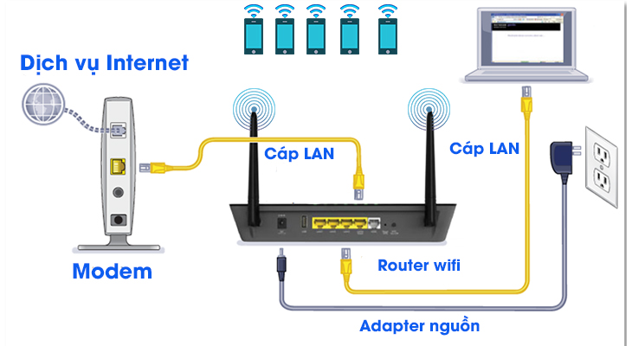
d. Modem

Slide 16
d. Modem
Chức năng của modem:
- Chuyển đổi tín hiệu số sang tín hiệu tương tự và ngược lại.
- Thường dùng khi kết nối LAN với Internet

Slide 17
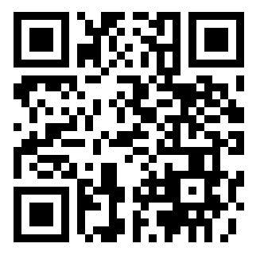
LUYỆN TẬP

